Slide 1
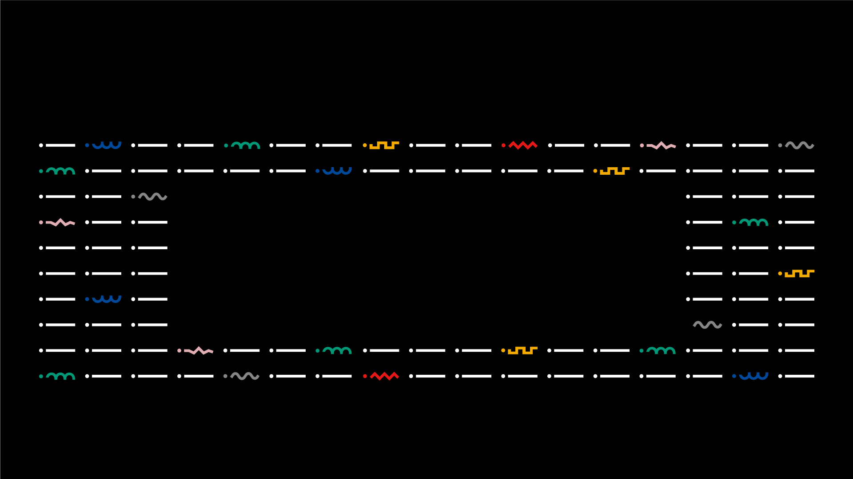

LICENCIATURA EM ENGENHARIA INFORMÁTICA
Discord Anthropologist
31415 – Gonçalo Marques - marquesgoncalo@ipvc.pt
31394 – Filipe Fernandes - f.ricardo.fernandes@ipvc.pt
Jorge Ribeiro
jribeiro@estg.ipvc.pt
Licenciatura em Engenharia Informática | Escola Superior de Tecnologia e Gestão| Unidade Curricular: Op2-AO / SSD | Ano Letivo 2025/2026

Slide 2


■ Índice
ENGENHARIA INFORMÁTICA
Discord Anthropologist
Objetivos
Sneak Peek
Homelab deploy com Docker
Arquitetura da Solução
Pipeline
Reconstruir a conversa
Atualização da Lore
Funcionalidades Implementadas
Whisper → Speechmatics
Conclusão
Bibliografia
@2026, 31415 – Gonçalo Marques; 31394 – Filipe Fernandes
- <number> -

Slide 3
■ Objetivos
ENGENHARIA INFORMÁTICA
Discord Anthropologist
Desenvolver um bot Discord capaz de capturar voz e texto durante uma sessão.
Guardar áudio por participante e associar cada stream ao respetivo utilizador.
Transcrever conversas com Whisper/Speechmatics e reconstruir a timeline por timestamp.
Gerar um resumo automático da chamada e atualizar a lore/memória dos participantes.
Disponibilizar comandos de consulta, controlo e configuração da solução.
@2026, 31415 – Gonçalo Marques; 31394 – Filipe Fernandes

Slide 4
■ Homelab deploy com Docker
ENGENHARIA INFORMÁTICA
Discord Anthropologist
01
Infraestrutura própria
02
Docker Compose
Executado num servidor local
Inicia e conecta toda a stack
03
Serviços isolados
04
Rede interna
Bot, FastAPI e PostgreSQL executam em contentores independentes.
Os serviços comunicam entre si através da rede privada do Docker.
05
Persistência de dados
06
Áudio partilhado
Volumes preservam a base de dados, perfis e estado entre reinícios.
Bot e API partilham volume que armazena os ficheiros WAV
07
Transcriber local
08
Transcriber Cloud opcional
Whisper com opção CPU/GPU
Speechmatics e fornecedores LLM externos são configuráveis.
@2026, 31415 – Gonçalo Marques; 31394 – Filipe Fernandes

Slide 5
■ Arquitetura da Solução
ENGENHARIA INFORMÁTICA
Discord Anthropologist
Discord Anthropologist
Volume WAV
(partilhado)
Session Agent
(Internal Service)
Discord
Bot Discord
Backend API
PostgreSQL
Whisper /
Speechmatics
LLM Provider
(Cloud/Local)
Discord / Interface
Captura & Coordenação
Transcrição & Persistência
Agentes & Memória
A solução usa o Discord como interface principal. O bot recolhe mensagens e áudio, envia tudo para uma API FastAPI, que transcreve o áudio em texto, organiza a informação, guarda em PostgreSQL e usa IA para gerar resumos das conversas, perfis sobre cada utilizador e respostas a certos comandos.
@2026, 31415 – Gonçalo Marques; 31394 – Filipe Fernandes

Slide 6
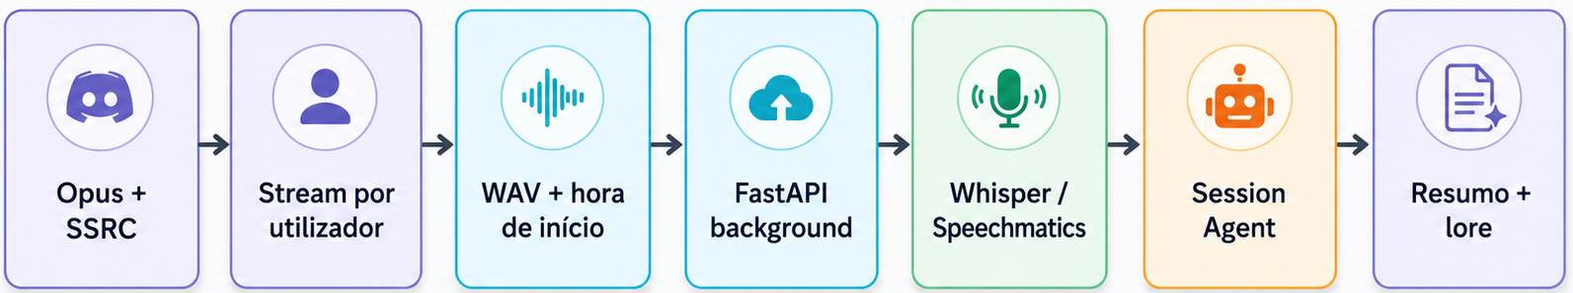
■ Pipeline
ENGENHARIA INFORMÁTICA
Discord Anthropologist
▸ Audio inicial do discord codificado em Opus (audio comprimido), transformado em PCM e por ultimo em WAV para a transcrição
▸ O SSRC , Synchronization Source Identifier, associa cada stream de áudio ao Discord ID correto
▸ Cada participante é gravado num WAV separado com recording_started_at
▸ A API aceita o pedido e transcreve em background, sem bloquear o bot
▸ O agente só arranca após a sessão terminar e todas as gravações concluírem
▸ O bot publica o resumo quando o Agent Workflow termina
@2026, 31415 – Gonçalo Marques; 31394 – Filipe Fernandes

Slide 7
■ Reconstruir a conversa
ENGENHARIA INFORMÁTICA
Discord Anthropologist
Uma vez que as conversas são guardadas em ficheiros .wav individuais por utilizador após a conversão de Speech to Text é preciso juntar o conteúdo criando uma conversa entre pessoas invés de texto desconexo.
- SSRC → Discord ID — Identidade do orador: Cada stream é associado ao participante correto.
- recording_started_at — Início absoluto: Cada WAV preserva a hora real em que começou.
- segment.start — Tempo relativo: O STT indica onde cada segmento começa no ficheiro.
- Timestamp absoluto — Fórmula: recording_started_at + segment.start.
- UTC — Normalização: Todos os participantes usam a mesma referência temporal.
- session_id — Contexto da chamada: Cada segmento fica ligado à sessão que o originou.
- Ordenação — Conversa comum: Mensagens intercaladas por timestamp e ID.
- Chunks de 30 min — Contexto por canal: Só as janelas temporais afetadas são reconstruídas.
- Transcript — Resumo da sessão: Usa mensagens da session_id, não os chunks.
@2026, 31415 – Gonçalo Marques; 31394 – Filipe Fernandes

Slide 8
■ Funcionalidades
ENGENHARIA INFORMÁTICA
Discord Anthropologist
/ping | Verifica se o Bot está online
/start | Reativa o Bot e faz com que ele entre num chamada
/stop | pausa o bot, sai de todas as chamadas e impede novas entradas.
/profile | mostra um perfil gerado de um utilizador
/prompt | faz uma pergunta sobre a lore/perfil de um utilizador específico.
/sync | força a sincronização dos perfis
/models | lista os modelos LLM disponíveis e permite escolher
/health | mostra o estado do Bot
/keys | mostra o uso das chaves da API Speechmatics
/forget | apaga mensagens, perfil e lore guardada de um utilizador
/timeout | define quantos minutos o bot fica na call antes de sair
/recap | mostra o resumo da sessão de voz mais recente
/oracle | pergunta ao “antropólogo” sobre a história, decisões ou contexto geral do servidor
/guess | inicia um mini-jogo para adivinhar quem disse uma frase
/language | muda a língua das respostas do bot entre português e inglês
@2026, 31415 – Gonçalo Marques; 31394 – Filipe Fernandes

Slide 9
■ Whisper → Speechmatics
ENGENHARIA INFORMÁTICA
Discord Anthropologist
Whisper — abordagem inicial
Speechmatics — evolução
✓ Execução local no homelab
✓ Processamento através da Batch API
✓ Modelo large-v3
✓ Melia 1 multilingue PT / EN
✗ Carga elevada em CPU / GPU
✓ Menor carga computacional local
✗ Alucinações
✓ Melhor interpretação
✗ Dificuldade em perceber mudança de idioma
✓ Alternância natural entre idiomas
✓ Sem custo por minuto de API
✓ Multi-key rotation
✓ Mantido como alternativa local
✓ Adicionado sem alterar o Discord Bot (Provider no .env)
@2026, 31415 – Gonçalo Marques; 31394 – Filipe Fernandes

Slide 10
■ Conclusão
ENGENHARIA INFORMÁTICA
Discord Anthropologist
O nosso agente permite que o bot se junte a conversas, capture voz em chamadas e recolha texto através do scraping de mensagens nos diferentes canais do Discord. As conversas são gravadas e convertidas para texto e, com base nessa informação, são criados perfis para cada utilizador, bem como resumos no final de cada chamada.
Para além do core da aplicação, também é possível utilizar modelos de speech-to-text cloud-based ou modelos locais através do Ollama. O sistema conta ainda com comandos como /prompt, para fazer perguntas específicas sobre cada utilizador, e /oracle, para perguntas mais generalistas sobre acontecimentos gerais do servidor.
O desenvolvimento foi um sucesso e o produto continuará a ser utilizado em servidores pessoais por ambos os membros da equipa.
@2026, 31415 – Gonçalo Marques; 31394 – Filipe Fernandes

Slide 11
■ Bibliografia
ENGENHARIA INFORMÁTICA
Discord Anthropologist
Discord Developer Documentation — https://discord.com/developers/docs
Docker Documentation — https://docs.docker.com/
FastAPI Documentation — https://fastapi.tiangolo.com/
PostgreSQL Documentation — https://www.postgresql.org/docs/
OpenAI Whisper — https://github.com/openai/whisper
Speechmatics Documentation — https://docs.speechmatics.com/
@2026, 31415 – Gonçalo Marques; 31394 – Filipe Fernandes

Slide 12
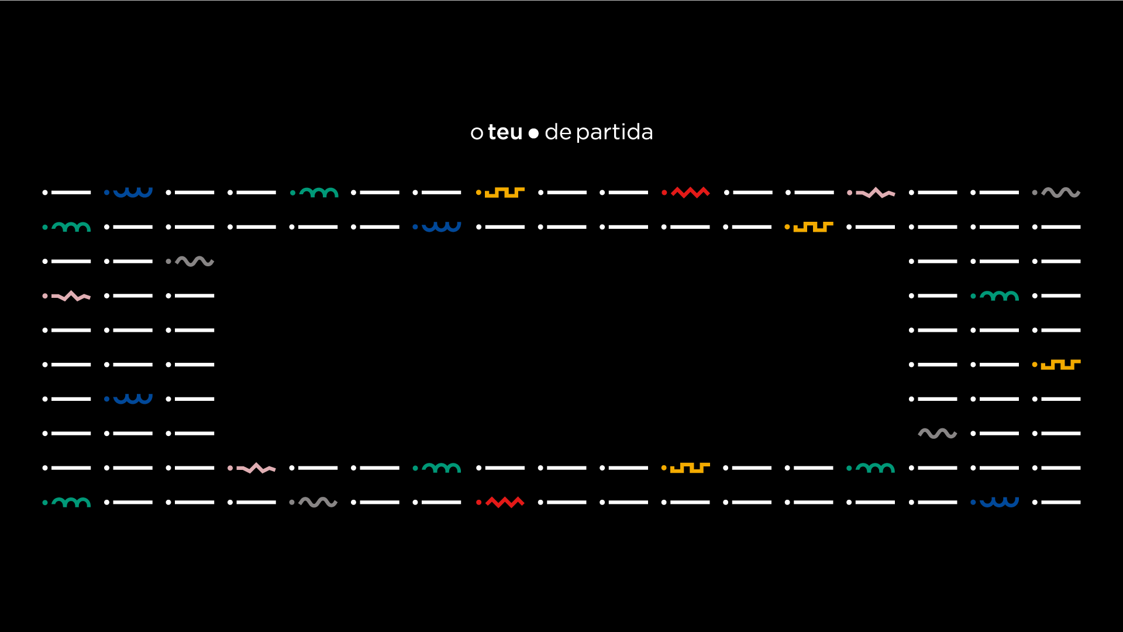
www.ipvc.pt

